Slide 1
Mã bài: NUM2004
Mức độ: TB

Slide 2
Số đẹp đẽ

Slide 3

ĐỀ BÀI
Một số được gọi là số đẹp nếu:
Chỉ chứa chữ số 6 hoặc chữ số 9.
Chứa cả 2 chữ số 6 và 9 nhưng tất cả 6 phải đứng trước 9.
Em hãy viết chương trình kiểm tra xem số tự nhiên N có phải là số đẹp hay không. Nếu phải, hiển thị “YES”, ngược lại hiển thị “NO”
Dữ liệu:
Kết quả: Hiển thị đáp án lên màn hình.
Ví dụ:
Dữ liệu | Kết quả | Giải thích
679 | NO | NO vì N chứa chữ số 7.
696 | NO | NO vì chữ số 9 đứng trước chữ số 6.
699 | YES | 699 là số đẹp.
Nguồn: ICANTECH
Notes:
Bo tròn bằng cách sử dụng công cụ Crop to Shape hoặc tạo Shape rồi chuột phải chọn Fill > Picture

Slide 4
HƯỚNG DẪN
Ta thực hiện 2 bước:
1
Lấy dữ liệu đầu vào
2
Kiểm tra số đẹp cho n

Slide 5
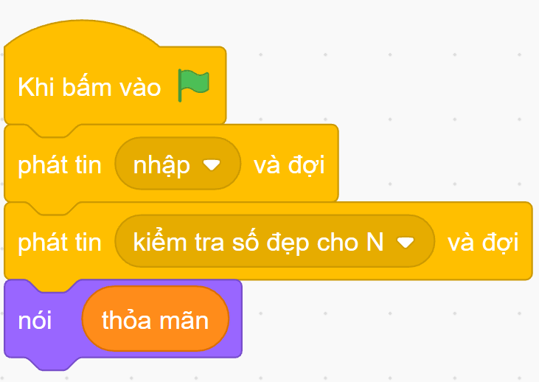
HƯỚNG DẪN LẬP TRÌNH CHƯƠNG TRÌNH CHÍNH
Tạo tin "nhập" cho bước 1. Tạo tin "kiểm tra số đẹp cho N" cho bước 2.
Em hãy ghép các khối lệnh và thực hiện lần lượt các bước trên để hoàn thành chương trình.
Tiếp theo, chúng ta sẽ học cách lập trình khi nhận các tin "nhập" và "kiểm tra số đẹp cho N".

Slide 6
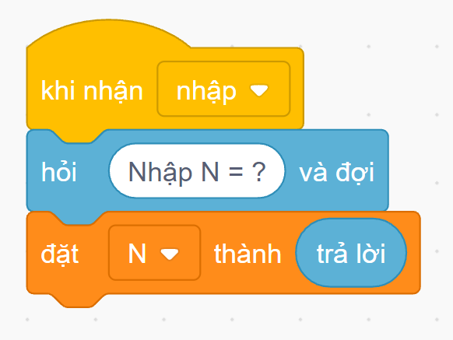
BƯỚC 1: LẤY DỮ LIỆU ĐẦU VÀO
Tạo biến N để lưu giá trị của N.
Thực hiện nhập dữ liệu.

Slide 7
BƯỚC 2: KIỂM TRA SỐ ĐẸP CHO N
Để biết được N có phải là số đẹp hay không, ta cần phải kiểm tra từng chữ số của N.
Sử dụng vòng lặp để duyệt từng chữ số của N.
Xét từ trái qua phải:
Nếu gặp chữ số khác 6 và 9 => kết quả là NO.
Nếu gặp chữ số 9, đánh dấu là đã gặp 9.
Nếu gặp chữ số 6 và đã gặp 9 => kết quả là NO.
Em hãy tự lập trình dựa vào gợi ý trên và xem đáp án ở slide tiếp theo.

Slide 8
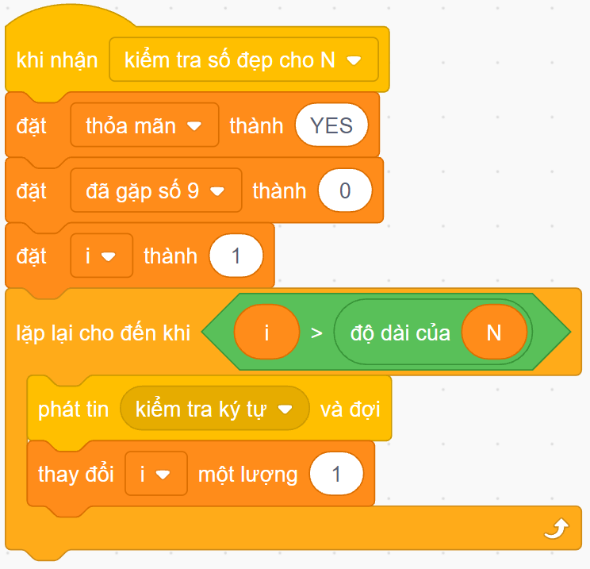
BƯỚC 2: KIỂM TRA SỐ ĐẸP CHO N
Khởi tạo:
thỏa mãn = YES: biến lưu kết quả.
đã gặp số 9 = 0: biến đánh dấu.
i: biến chạy trong vòng lặp để xét vị trí các chữ số.
Với mỗi lần lặp (mỗi chữ số có trong N), thực hiện “kiểm tra ký tự”.

Slide 9
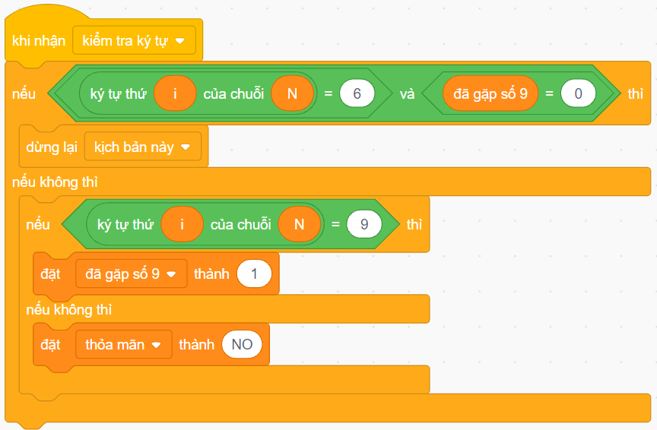
BƯỚC 2: KIỂM TRA SỐ ĐẸP CHO N
Ta có 3 khả năng:
Nếu chữ số hiện tại là 6 và chưa gặp số 9: bỏ qua không xét.
Nếu chữ số hiện tại là 9: đặt “đã gặp số 9” thành 1.
Các trường hợp còn lại (chữ số hiện tại không phải 6 hay 9, hoặc là chữ số hiện tại là 6 nhưng đã gặp 9): đều không thỏa mãn.

Slide 10
Thông tin liên hệ:
Email
Hotline

